Slide 1

LOGO

Slide 2


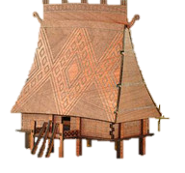
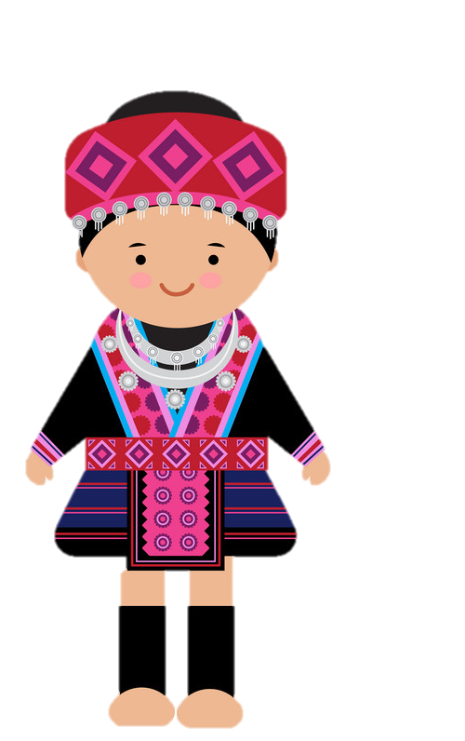

MANG CON CHỮ
LÊN VÙNG CAO

Slide 3


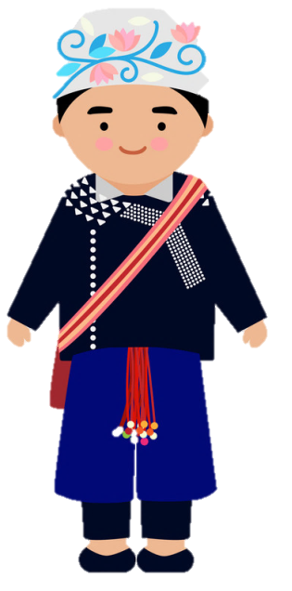




Hằng ngày các bạn học sinh vùng cao phải đi bộ mấy tiếng đồng hồ mới đến được điểm trường, đến được với con chữ. Bây giờ các bạn miền xuôi ơi hãy giúp các bạn ấy có xe đạp đi học nhé bằng cách là trả lời đúng các câu hỏi!

Slide 4


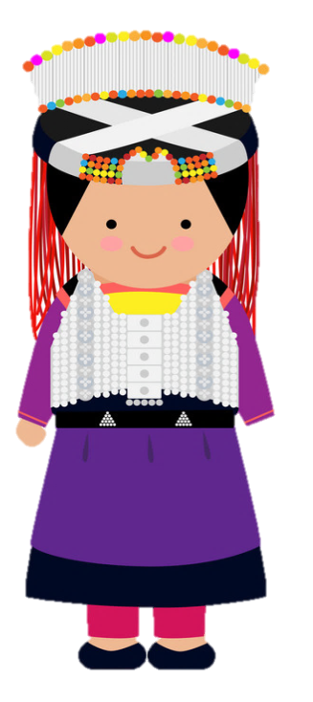



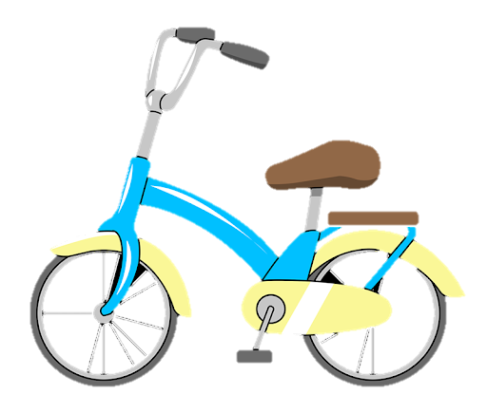

Học tiếp
CẢM ƠN CÁC BẠN NHÉ!
CHÚNG MÌNH SẼ
CỐ GẮNG HỌC TỐT, MAI SAU GIÚP NƯỚC NON NHÀ !
TRƯỜNG TIỂU HỌC MÙ CANG CHẢI
Notes:
Bấm vào các em nhỏ để ra câu hỏi, trả lời xong hết bấm vào chữ tiểu học mù cang chải

Slide 5
Bài đọc trước em học là bài gì?
Tiếng chổi tre
Trở về

Slide 6
Tiếng động nối tiếp nhau trong cảnh yên tĩnh
là nghĩa của từ nào?
xao xác
Trở về

Slide 7
Điền vào chỗ trống:
Những đêm hè
Đêm đông….
gió rét
Trở về

Slide 8
Tác giả nhắn nhủ em điều gì qua 3 câu thơ cuối trong bài Tiếng chổi tre?
Qua 3 câu thơ cuối tác giả muốn nhắn nhủ em giữ gìn đường phố sạch đẹp.
Trở về

Slide 9






Thứ Tư ngày 12 tháng 3 năm 2025

Slide 10
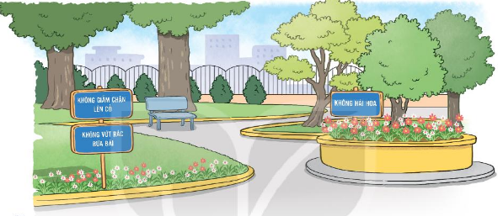
Các tấm biển báo dưới đây nhắc nhở chúng ta điều gì?

Slide 11
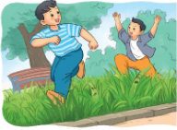
Đọc mẫu
Cỏ non cười rồi
Mùa xuân đã đến. Cỏ trong công viên bừng tỉnh sau giấc ngủ đông. Từng đàn én từ phương Nam trở về. Trẻ em chơi đùa dưới ánh mặt trời ấm áp.
Một hôm, chị én nâu đang sửa soạn đi ngủ thì nghe thấy tiếng khóc thút thít. Lần theo tiếng khóc, én nâu tìm đến công viên nhỏ. Thấy một cây cỏ non đang khóc, én nâu hỏi:
- Em bị ốm à?
Cỏ non khóc nấc lên:
- Chị ơi, em không đứng thẳng được nữa. Các bạn nhỏ đã đến đây chơi đùa và dẫm lên em.
Én nâu lặng đi một phút rồi bỗng reo lên:
- Đừng khóc nữa, chị sẽ giúp em.
Notes:
Bài giảng thiết kế bởi: Hương Thảo - tranthao121006@gmail.com

Slide 12
Đọc mẫu
Cỏ non cười rồi
Thế rồi, én nâu gọi thêm rất nhiều bạn của mình. Suốt đêm, cả đàn én ra sức đi tìm cỏ khô tết thành dòng chữ “Không dẫm chân lên cỏ!” đặt bên cạnh bãi cỏ. Xong việc én nâu tươi cười bảo cỏ non:
-Từ nay em yên tâm rồi. Không còn ai dẫm lên em nữa đâu.
Cỏ non nhoẻn miệng cười và cám ơn chị én nâu.
          (Theo 365 truyện kể hằng đêm )
Notes:
Bài giảng thiết kế bởi: Hương Thảo - tranthao121006@gmail.com

Slide 13
Bài đọc chia làm mấy đoạn
Cỏ non cười rồi
1
Mùa xuân đã đến. Cỏ trong công viên bừng tỉnh sau giấc ngủ đông. Từng đàn én từ phương Nam trở về. Trẻ em chơi đùa dưới ánh mặt trời ấm áp.
Một hôm, chị én nâu đang sửa soạn đi ngủ thì nghe thấy tiếng khóc thút thít. Lần theo tiếng khóc, én nâu tìm đến công viên nhỏ. Thấy một cây cỏ non đang khóc, én nâu hỏi:
2
- Em bị ốm à?
Cỏ non khóc nấc lên:
- Chị ơi, em không đứng thẳng được nữa. Các bạn nhỏ đã đến đây chơi đùa và dẫm lên em.
Én nâu lặng đi một phút rồi bỗng reo lên:
- Đừng khóc nữa, chị sẽ giúp em.
Notes:
Bài giảng thiết kế bởi: Hương Thảo - tranthao121006@gmail.com

Slide 14
Cỏ non cười rồi
Thế rồi, én nâu gọi thêm rất nhiều bạn của mình. Suốt đêm, cả đàn én ra sức đi tìm cỏ khô tết thành dòng chữ “Không dẫm chân lên cỏ!” đặt bên cạnh bãi cỏ. Xong việc én nâu tươi cười bảo cỏ non:
-Từ nay em yên tâm rồi. Không còn ai dẫm lên em nữa đâu.
Cỏ non nhoẻn miệng cười và cám ơn chị én nâu.
          (Theo 365 truyện kể hằng đêm )
3
Notes:
Bài giảng thiết kế bởi: Hương Thảo - tranthao121006@gmail.com

Slide 15
Luyện đọc từ khó
Giấc ngủ
Sửa soạn
Thút thít
Giẫm lên
nhoẻn miệng cười

Slide 16

ĐỌC
Luyện đọc câu dài
Một hôm, chị én nâu đang sửa soạn đi ngủ thì nghe thấy tiếng khóc thút thít.
Suốt đêm, cả đàn én ra sức đi tìm cỏ khô tết thành dòng chữ “Không dẫm chân lên cỏ!” đặt bên cạnh bãi cỏ.

Slide 17

Giải nghĩa từ
thút thít:
tiếng khóc nhỏ và ngắt quãng.

Slide 18
Đọc theo nhóm
Cỏ non cười rồi
1
Mùa xuân đã đến. Cỏ trong công viên bừng tỉnh sau giấc ngủ đông. Từng đàn én từ phương Nam trở về. Trẻ em chơi đùa dưới ánh mặt trời ấm áp.
Một hôm, chị én nâu đang sửa soạn đi ngủ thì nghe thấy tiếng khóc thút thít. Lần theo tiếng khóc, én nâu tìm đến công viên nhỏ. Thấy một cây cỏ non đang khóc, én nâu hỏi:
2
- Em bị ốm à?
Cỏ non khóc nấc lên:
- Chị ơi, em không đứng thẳng được nữa. Các bạn nhỏ đã đến đây chơi đùa và dẫm lên em.
Én nâu lặng đi một phút rồi bỗng reo lên:
- Đừng khóc nữa, chị sẽ giúp em.
Notes:
Bài giảng thiết kế bởi: Hương Thảo - tranthao121006@gmail.com

Slide 19
Cỏ non cười rồi
3
Thế rồi, én nâu gọi thêm rất nhiều bạn của mình. Suốt đêm, cả đàn én ra sức đi tìm cỏ khô tết thành dòng chữ “Không dẫm chân lên cỏ!” đặt bên cạnh bãi cỏ. Xong việc én nâu tươi cười bảo cỏ non:
-Từ nay em yên tâm rồi. Không còn ai dẫm lên em nữa đâu.
Cỏ non nhoẻn miệng cười và cám ơn chị én nâu.
          (Theo 365 truyện kể hằng đêm )
Notes:
Bài giảng thiết kế bởi: Hương Thảo - tranthao121006@gmail.com

Slide 20
Luyện đọc lại
Cỏ non cười rồi
Mùa xuân đã đến. Cỏ trong công viên bừng tỉnh sau giấc ngủ đông. Từng đàn én từ phương Nam trở về. Trẻ em chơi đùa dưới ánh mặt trời ấm áp.
Một hôm, chị én nâu đang sửa soạn đi ngủ thì nghe thấy tiếng khóc thút thít. Lần theo tiếng khóc, én nâu tìm đến công viên nhỏ. Thấy một cây cỏ non đang khóc, én nâu hỏi:
- Em bị ốm à?
Cỏ non khóc nấc lên:
- Chị ơi, em không đứng thẳng được nữa. Các bạn nhỏ đã đến đây chơi đùa và dẫm lên em.
Én nâu lặng đi một phút rồi bỗng reo lên:
- Đừng khóc nữa, chị sẽ giúp em.
Notes:
Bài giảng thiết kế bởi: Hương Thảo - tranthao121006@gmail.com

Slide 21
Cỏ non cười rồi
Thế rồi, én nâu gọi thêm rất nhiều bạn của mình. Suốt đêm, cả đàn én ra sức đi tìm cỏ khô tết thành dòng chữ “Không dẫm chân lên cỏ!” đặt bên cạnh bãi cỏ. Xong việc én nâu tươi cười bảo cỏ non:
-Từ nay em yên tâm rồi. Không còn ai dẫm lên em nữa đâu.
Cỏ non nhoẻn miệng cười và cám ơn chị én nâu.
          (Theo 365 truyện kể hằng đêm )
Notes:
Bài giảng thiết kế bởi: Hương Thảo - tranthao121006@gmail.com

Slide 22
NGHỈ GIỮA GIỜ

Slide 23


Slide 24

Trả lời câu hỏi

Slide 25


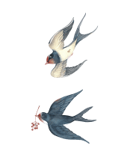
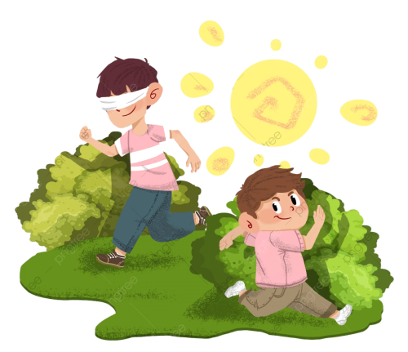
1. Nối tiếp câu tả cảnh mùa xuân trong công viên:
a. Cỏ bừng tỉnh sau giấc ngủ đông.
a. Cỏ (...)
b. Đàn én từ phương Nam trở về.
b. Đàn én (...)
c. Trẻ em chơi đùa dưới ánh nắng mặt trời ấm áp.
c. Trẻ em (...)
Notes:
Bài giảng được thiết kế bởi: Phan Thanh Út . Gmail: phanthanhutgh1994@gmail.com

Slide 26
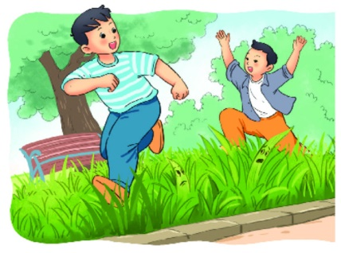
2. Vì sao cỏ non lại khóc?
Cỏ non khóc vì bị các bạn nhỏ giẫm lên
Notes:
Bài giảng được thiết kế bởi: Phan Thanh Út . Gmail: phanthanhutgh1994@gmail.com

Slide 27



3. Thương cỏ non, chim én đã làm gì?
KHÔNG GIẪM CHÂN LÊN CỎ
Thương cỏ non, chim én đã gọi thêm nhiều bạn của mình ra sức đi tìm cỏ khô tết thành dòng chữ “Không giẫm chân lên cỏ!” và đặt cạnh bãi cỏ.
Notes:
Bài giảng được thiết kế bởi: Phan Thanh Út . Gmail: phanthanhutgh1994@gmail.com

Slide 28
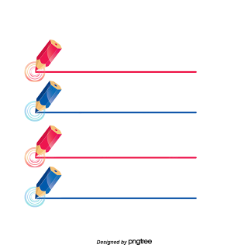
4. Thay lời chim én, nói lời nhắn nhủ tới các bạn nhỏ.
Các bạn ơi, không được giẫm chân lên cỏ nhé!
Các cậu ơi, giẫm chân lên cỏ sẽ làm cho các bạn cỏ đau đấy!
Notes:
Bài giảng được thiết kế bởi: Phan Thanh Út . Gmail: phanthanhutgh1994@gmail.com

Slide 29

LUYỆN TẬP
Notes:
Bài giảng được thiết kế bởi: Phan Thanh Út . Mail: phanthanhutgh1994@gmail.com

Slide 30


1. Tìm từ ngữ cho biết tâm trạng, cảm xúc của cỏ non.
- Khóc thút thít
- khóc nấc lên
- nhoẻn miệng cười
Notes:
Bài giảng được thiết kế bởi: Phan Thanh Út . Gmail: phanthanhutgh1994@gmail.com

Slide 31
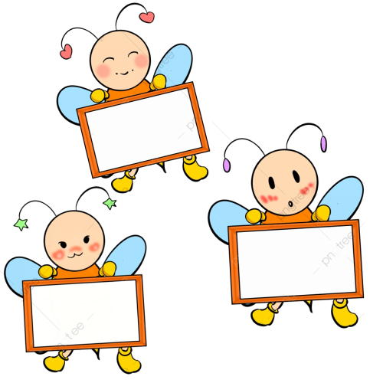
2. Đặc một câu với từ ngữ vừa tìm được.
M. - Cô bé nhoẻn miệng cười với An.
- Cậu bé ôm mặt khóc thút thít ngoài sân.
Notes:
Bài giảng được thiết kế bởi: Phan Thanh Út . Gmail: phanthanhutgh1994@gmail.com

Slide 32

CỦNG CỐ
DẶN DÒ
TIẾT HỌC ĐẾN ĐÂY KẾT THÚC.
Notes:
Bài giảng được thiết kế bởi: Phan Thanh Út . Gmail: phanthanhutgh1994@gmail.com

Slide 33

Tạm biệt
và hẹn gặp lại.

